Slide 1
Муниципальное бюджетное дошкольное образовательное учреждение детский сад № 4 «Огонек» городского округа город мантурово.
Осуществление индивидуального подхода в процессе организации двигательной деятельности в соответствии с ФГОС до.
Подготовила воспитатель ФИЗО Светкова А.М.

Slide 2


Ребёнок – это солнце,
Вокруг которого
Вращается весь педагогический процесс,
его сила должна быть выявлена,
интересы удовлетворены,
способности развиты.

Slide 3

Важным условием успешного физического развития
является диагностическая работа (мониторинг)
Цель мониторинга - выявить уровень физического развития,
физической подготовленности и работоспособности детей,
осуществить индивидуально-дифференцированный подход
в физическом воспитании детей.
Мониторинг основывается на промежуточных результатах освоения Программы, которые формируются в соответствии с Федеральными государственными образовательными стандартами (ФГОС)
Результаты позволяют установить причины отставания или опережения в освоении детьми образовательной программы, определить необходимые физкультурно-оздоровительные мероприятия, дополнительные занятия для ослабленных и часто болеющих детей, индивидуализировать, нагрузку, физические упражнения и закаливающие процедуры в соответствии с группой здоровья, отклонениями в физическом развитии, уровнем сформированности двигательной активности (гиперактивные, малоподвижные дети).
Основные приёмы педагогической диагностики:
наблюдение за детьми в самостоятельной деятельности
- выполнение тестовых заданий.
специально организованные педагогические ситуации для определения возможностей овладения детьми разных видов движений.
Игровые творческие задания на двигательное воображение.
(Технология В.Т. Кудрявцев, Б.Б. Егоров
«Развивающая педагогика оздоровления».)

Slide 4
Диагностика (мониторинг) физического развития дошкольников позволяют:
Объектом мониторинга выступает:
адаптация детей раннего возраста к ДОУ
показатели здоровья
группы здоровья и их динамика;
состояние здоровья воспитанников;
сформированность здорового образа жизни (физическое развитие детей, физическая подготовленность, физические качества).
Результаты освоения образовательной программы в образовательной области«Физическое развитие».
Результат готовности детей подготовительной группы к школьному обучению.
Определить индивидуальные особенности детей и спланировать индивидуальную работу по формированию физических качеств;
Оценить начальный уровень физического развития детей, с целью оптимизации нагрузки при формировании двигательных навыков;
Выявить динамику изменения уровня физического развития;
Составить план физкультурно-оздоровительной работы с дошкольниками, скорректировать его.
Развивать интерес к занятиям физической культуры.

Slide 5
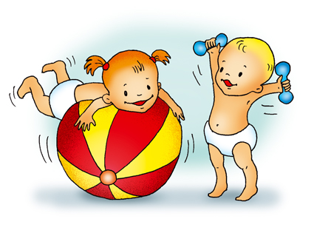
Особенности проведения диагностики (мониторинга):
Диагностика проводится 2 раза в год: в декабре и в мае в конце учебного года.
К обследованию допускаются дети, не имеющие противопоказаний к выполнению контрольных тестов по состоянию здоровья.
Диагностическое обследование проводится не ранее 30 минут после принятия пищи и после проведения соответствующих разогревающих упражнений в игровой форме.
Тестирование осуществляется в рамках физкультурной деятельности (контрольно-проверочные занятия)
Результаты заносятся в протокол (составляется карта индивидуального маршрута развития физических качеств).

Slide 6
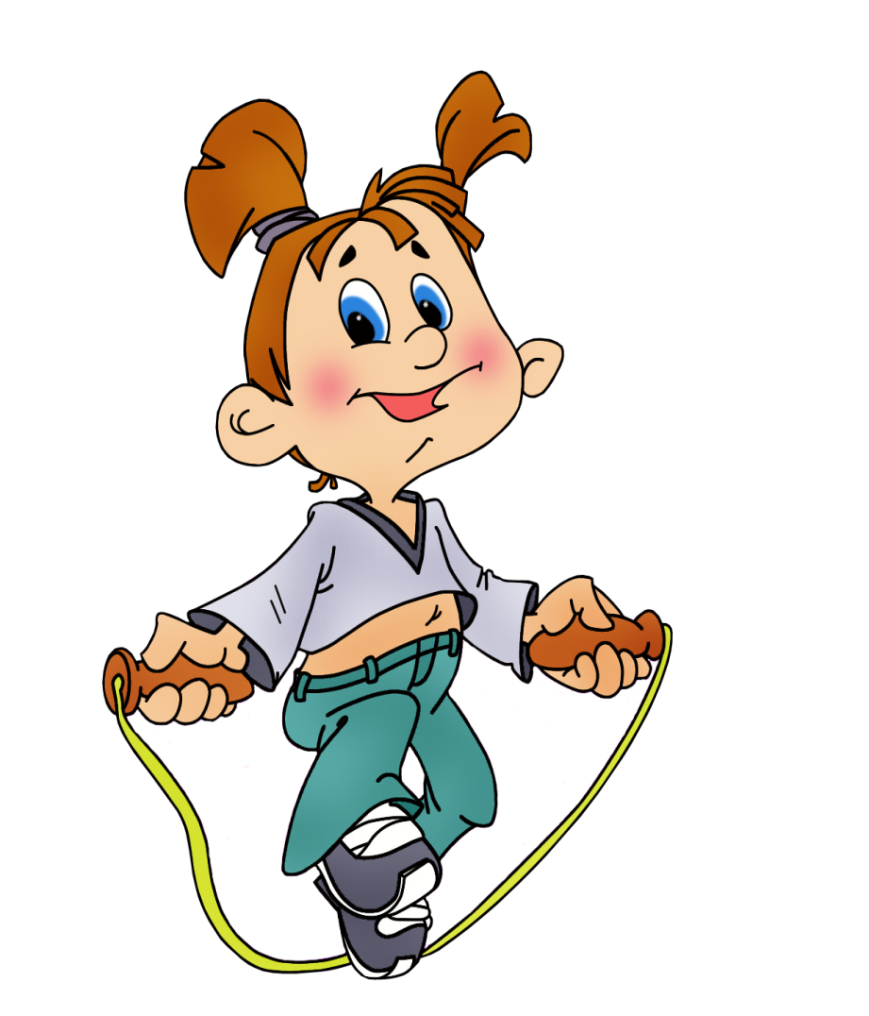
Планируемый результат усвоения программы
Развиты основные физические качества и потребность в двигательной активности.
Сформированы начальные представления о здоровом образе жизни.
Уровни усвоения программы:
В (высокий) – программа усвоена полностью;
С (средний) – программа усвоена условно;
Н (низкий) – программа не усвоена.
Результаты диагностики только для воспитателя ФИЗО, воспитателей групп и родителя конкретного ребенка.
Фамилии не оглашаются, сравнение с успехами других детей не проводится.
Диагностические тесты проводятся в игровой и соревновательной форме.
Каждый ребенок неповторим, он имеет свои особенности нервной системы, телосложения, психофизического развития!

Slide 7
Мониторинг сформированности культуры здоровья и безопасного образа жизни
(Мониторинг здоровья) На 2015 – 2016 учебный год.
Адаптация детей раннего возраста к ДОУ
2012-2013 уч. год | легкая | средняя | тяжелая
16 детей | 63 % | 37% | ---
2013-2014 уч..год | 85% | 15% | ---
2014-2015 учебный год | 93% | 7% | ---
2015 – 2016 учебный год 12 детей | 70% | 20% | 10%
Динамика | 7%
Вывод: По результатам мониторинга в 2015 – 2016 учебном году у 10% детей адаптация прошла тяжело. Связано это с сильной привязанностью к маме, частыми заболеваниями, неподготовленность к режимным моментам детского сада. В период адаптации были проведены следующие мероприятия: беседы с родителями об особенностях детей, анкетирование; организован родительский клуб «Мамина школа»; постепенный прием детей в соответствии с графиком; работа консультативного пункта по запросу родителей.

Slide 8
Показатели здоровья
 | Показатели | 2014 год |  |  | 2015 год |  |  | 2016 год
 |  | Всего | Ранний возраст | Дошкольный возраст | Всего | Ранний возраст | Дошкольный возраст | Всего | Ранний возраст | Дошкольный возраст
1 | Среднесписочный состав | 98 | 24 | 74 | 98 | 25 | 73 | 113 | 37 | 76
2 | Число пропусков детодней по болезни | 562 | 306 | 258 | 824 | 342 | 482 | 629 | 243 | 386
3 | Количество случаев заболевания на одного ребенка | 5,73 | 3,04 | 2,58 | 8,5 | 1,89 | 6,61 | 5.2 | 1.8 | 3.4
4 | Количество часто и длительно болеющих детей | 1 | 1 | - | 5 | 1 | 4 | 2 | 2 | 0
За последний год в ДУ увеличился среднесписочный состав детей на 15 детей. Число пропусков по болезни сократилось на 96 случаев в дошкольном возрасте и на 99 в раннем. Количество случаев заболеваний на одного ребёнка на3,2 - в дошкольном и 0,9 в раннем. Количество частоболеющих детей на 4, в дошкольном в раннем +1. Результат планомерной оздоровительной работы в учреждении.

Slide 9
Распределение детей по группам здоровья
Распределения по группам здоровья проводится в начале учебного года медсестрой и врачом. В течение года эти показатели иногда меняются. По показателям состояния здоровья ребенка дети переводятся из одной группы в другую.
Группа здоровья | Количество детей 2014 -2015 год | Количество детей 2015 - 2016 г (сентябрь) | Количество детей - 2016 г (май)
1 | 64 (65%) | 55 (56%) | 74 (65%)
2 | 29 (30%) | 22 (22%) | 25 (23%)
3 | 5 (5%) | 21 (22%) | 14 (12%)
4 | - | - | __
Общее количество детей | 98 | 98 | 113
Вывод: Увеличилось количество детей с 1 группой здоровья на 10%. 3 группа- динамика:10%.
В детском саду проводятся профилактические и санитарно-эпидемиологические мероприятия по предупреждению и нераспространению гриппа, ОРВИ и других заболеваний. Учитываются возрастные и индивидуальные особенности воспитанников. В ДОУ реализуются мероприятия, направленные на профилактику заболеваний в период пребывания воспитанников в ДОУ.

Slide 10
Синий – 2013-2014 г. Красный – 2014-2015 г. Зеленый – 2015-2016 учебный год

Slide 11
Состояние здоровья воспитанников
Учебный год | Количество детей на конец года | Количество детей ни разу не болевших | Индекс здоровья
2013 - 2014 | 98 | 22 | 22,8%
2014 -2015 | 98 | 22 | 29,9
2015 - 2016 | 113 | 23 | 20,8
Анализ динамики показателей здоровья воспитанников
В течение 2015-2016 учебного года проводилась профилактическая и лечебно-оздоровительная работа с детьми в соответствии с действующими приказами по следующим направлениям:
Систематическое наблюдение за состоянием здоровья детей, их физическим развитием;
Активное выявления начальных форм заболеваний или патологических состояний, протекающих со слабо выраженной клинической симптоматикой;
Проведение профилактических и лечебных мероприятий по оздоровлению детей с выявленными отклонениями в состоянии здоровья;
Создание детям во время пребывания в ДОУ оптимальных условий.
Организация работы по гигиеническому воспитанию родителей
Организация и проведение летней оздоровительной компании.
.

Slide 12
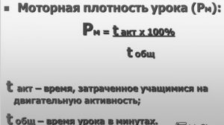
В ДОУ проводились профилактические осмотры детей согласно декретированных возрастов с антропометрией, оценкой здоровья, физического развития. Углубленный осмотр проводится в 5-6 лет, 6-7 лет по скрининг программе в три этапа, с привлечением врачей, узких специалистов (ЛОР, окулист, невролог, хирург). Заключения выдает участковый педиатр.
В течении года старшая медсестра организовывала консультативную помощь для обслуживающего персонала, знакомила с санитарно-эпидемиологическим режимом, профилактикой гриппа и др. Совместно с администрацией ДОУ контролировали санитарно-гигиенические условия в д\с, состояние фактического питания , анализ качественного питания и т.д.
Старшей медицинской сестрой посещались физкультурные занятия с целью замера моторной плотности занятия, согласно графика.
Медико-педагогический контроль
Общая плотность занятия | Моторная плотность | Всего посещений
9 | 9 | 18
По результатам проверки составлено 8 графиков «пульсограмма»
Среднее значение данных:
В водной части занятия пульс увеличивается на 15% - по отношению к исходной величине.
В основной части пульс увеличивается на 56%
Во время подвижной игры – на 87%
В заключительной части занятия на 10% превышает исходные данные.
Общая плотность физкультурного занятия: в зале – не ниже 80-85 %
Моторная плотность физкультурного занятия: 2 младшая, средняя группа – 60%, старшая подготовительная рруппа– 80%.

Slide 13
Физическая подготовленность
Оценка физической подготовленности - это целостный процесс, органически сочетающий в себе постоянные наблюдения за ребенком в процессе жизнедеятельности и занятий по физической культуре, хронометраж основных режимных моментов и мониторинг физической подготовленности.
Компонент программы | Критерии усвоения | Методики обследования
Развитие физических качеств | Координация движений, ловкость. Гибкость Сила Выносливость Скоростные качества | Ориентировочные показатели физической подготовленности детей 3-7 лет (утверждено Постановлением Правительства РФ 29 декабря 2001 г. №916) Методика: диагностические тесты физического воспитания дошкольного возраста М.А. Руновой, Г.Н. Сердюковской:
Накопление и обогащение двигательного опыта | Владение основными движениями (бег, прыжки, метание) Овладение основными видами движений
Формирование начальных представлений о здоровом образе жизни | Знание и владение представлениями об особенностях функционирования и целостности человеческого организма. Формирование опорно-двигательной системы организма. Овладение подвижными играми. Становление ценностей здорового образа жизни Развитие интереса к физической культуре и спорту и желание заниматься, умение организовать подвижные игры. Начальное представление о видах спорта Сформированность потребности в здоровом образе жизни. Развитие мелкой моторики
Компонент программы | Критерии усвоения | Методики обследования
Развитие физических качеств | Координация движений, ловкость. Гибкость Сила Выносливость Скоростные качества | Ориентировочные показатели физической подготовленности детей 3-7 лет (утверждено Постановлением Правительства РФ 29 декабря 2001 г. №916) Методика: диагностические тесты физического воспитания дошкольного возраста М.А. Руновой, Г.Н. Сердюковской:
Накопление и обогащение двигательного опыта | Владение основными движениями (бег, прыжки, метание) Овладение основными видами движений
Формирование начальных представлений о здоровом образе жизни | Знание и владение представлениями об особенностях функционирования и целостности человеческого организма. Формирование опорно-двигательной системы организма. Овладение подвижными играми. Становление ценностей здорового образа жизни Развитие интереса к физической культуре и спорту и желание заниматься, умение организовать подвижные игры. Начальное представление о видах спорта Сформированность потребности в здоровом образе жизни. Развитие мелкой моторики

Slide 14
Мониторинг формирования здорового образа жизни
В таблице приведены данные по выполнению программы в образовательной области «Физическое развитие»
№ | Физические качества | 2 младшая группа |  | Средняя группа |  | Старшая группа |  | Подготовительная к школе группа
 |  | 2014 2015 у г. | 2015 2016 у. г. | 2014 2015 у. г. | 2015 2016 у. г. | 2014 2015 у г. | 2015 2016 у. г. | 2014 2015 у г. | 2015 2016 у. г.
 | Выполнение программы
1 | Координация движений, ловкость | 82% | 72% | 100% | 100% | 94% | 100% | 95% | 100%
2 | Гибкость | 86% | 100% | 88% | 100% | 94% | 100% | 100% | 100%
3 | Сила | 82% | 78% | 93% | 100% | 10% | 17% | - | 15%
4 | Выносливость | 44% | 72% | 82% | 80% | 82% | 100% | 95% | 100%
5 | Скоростные качества | 75% | 71% | 86% | 80% | 88% | 100% | 100% | 100%

Slide 15
№ | Физические качества | 2 младшая группа |  | Средняя группа |  | Старшая группа |  | Подготовительная к школе группа
 |  | 2014 2015 у г. | 2015 2016 у. г. | 2014 2015 у. г. | 2015 2016 у. г. | 2014 2015 у г. | 2015 2016 у. г. | 2014 2015 у г. | 2015 2016 у. г.
 | Овладение основными видами движений | 81% | 72% | 100% | 94% | 100% | 100% | 100% | 100%
 | Формирование опорно-двигательной системы организма | 82% | 78% | 100% | 94% | 100% | 100% | 100% | 100%
 | Начальное представление о видах спорта. | 75% | 69% | 94% | 95% | 100% | 100% | 100% | 100%
 | Овладение подвижными играми | 95% | 74% | 94% | 100% | 100% | 100% | 100% | 100%

Slide 16
 | Физические качества | 2 младшая группа |  | Средняя группа |  | Старшая группа |  | Подготовительная к школе группа
 |  | 2014 2015 у г. | 2015 2016 у. г. | 2014 2015 у. г. | 2015 2016 у. г. | 2014 2015 у г. | 2015 2016 у. г. | 2014 2015 у г. | 2015 2016 у. г.
 | Развитие мелкой моторики | 64% | 84% | 92% | 100% | 94% | 100% | 100% | 100%
 | Становление ценностей здорового образа жизни. | 68% | 68% | 94% | 94% | 100% | 100% | 100% | 100%
.
Причинами не выполнения программы является – индивидуальные особенности развития воспитанников, пропуски занятий по болезни и прочим причинам.
Наиболее высокие результаты дети показали в тестах на гибкость, скорость - бег на 10 метров, прыжки в длину с места, равновесие, метание в цель.
Наиболее низкие результаты дети показали в тесте:«челночный бег»,бег на дистанцию 30 метров. Причины: Недостаточная скоординированность рук и ног во время выполнения бега . Трудности в усвоении техники выполнения «Челночного бега» .

Slide 17
Результаты освоения образовательной программы в образовательной области «Физическое развитие»
Возрастная группа | Учебный год 2014 – 2015 |  |  | Учебный год 2015 - 2016
 | высокий уровень (%) | средний уровень (%) | низкий уровень (%) | высокий уровень (%) | средний уровень (%) | низкий уровень (%)
2 младшая группа | 37 | 44 | 19 | 50 | 22 | 28
Средняя группа | 37 | 63 | - | 47 | 53 | -
Старшая группа | 50 | 50 | - | 47 | 53
Подготовительная группа | 41 | 59 | - | 55 | 45 | -
Итог | 41 | 54 | 5 | 50 | 43 | 7
Выполнение программы | 95% |  |  | 93%

Slide 18
Вывод: по результатам освоения образовательной программы в образовательной области «физическое развитие».
в 2015-2016 уч .году во 2младшей группе показатели высокого уровня Д.А составляют 50%; среднего 22%; низкого 28%
В средней группе высокий уровень Д.А вырос на 10%; средний на 9%, низкого – нет.
В старшей группе высокий и средний уровень Д.А вырос на 10 %; низкого нет.
В подготовительной группе высокий на вырос на 5%; среднего на 5% меньше в пользу высокого, низкого нет.
Вывод: По Результатам мониторингового исследования уровня освоения образовательной программы в образовательной области «Физическое развитие» показали выполнение программы на 93%. Во 2 младшей группе, увеличилось количество детей поступивших в учреждение в течение учебного года, которые ранее не посещали детское учреждение. Отмечена положительная динамика в средней, старшей и подготовительной к школе группе, достигнута она за счет накопления и обогащения двигательного опыта, формирования потребности в двигательной активности через организацию НОД по физической культуре, систематическое проведение утренней гимнастики, оздоровительного бега (проводят воспитатели), флешмобов, физкультурных досугов и праздников, прогулок- походов в лесопарк, спортивные игры и упражнения с детьми на участке детского сада. Традиционными стали Малые Олимпийские игры (летом и зимой), недели и дни здоровья, военно-спортивная игра «Зарница» (летом, зимой), спортивные праздники к 23 Февраля. Создан клуб здоровья с родителями «Здоровая семья» (1 раз в квартал).

Slide 19
Результат готовности детей подготовительной группы к школьному обучению.
Готовность к школьному обучению | Доля выпускников ДОУ (%) 2014 - 2015 год |  |  | Доля выпускников ДОУ (%) 2015 - 2016 год
 | Высокий Уровень (%) | Средний Уровень (%) | Низкий Уровень (%) | Высокий Уровень (%) | Средний Уровень (%) | Низкий Уровень (%)
Физическое развитие | 41 | 59 | - | 55% | 45% | -
Двигательное Воображение (Технология В.Т. Кудрявцев, Б.Б. Егоров «Развивающая педагогика оздоровления».) | 35 | 53 | 12 | 35% | 65% | -
Вывод: Выполнение программы по двигательному воображению и осмысленной моторики возросло на 12%, что является хорошим результатом подготовки к обучению дошкольников к школе. Большинство детей владеют «языком» движений. У них сформирована способность к образно-двигательному воплощению и перевоплощению живых и неживых объектов, возникает осмысленное переживание ценности здорового тела. Дети самостоятельно выполняют упражнения для формирования и коррекции осанки (напряжение и расслабление мышц спины с изображением движений разных животных — медведя, слона, бабочки, зайчика и т. д.). Владеют техникой выполнения элементов самомассажа: пальчиковые гимнастики, упражнения на дыхание. Самостоятельно проводят разминки и утреннюю гимнастику. Освоили технические навыками владения мячом: «Школа мяча», овладели элементами спортивных игр: бадминтон, теннис, баскетбол, хоккей. Мальчики - элементы игры в футбол (ведение мяча разными способами, забивание в ворота, правила игры).

Slide 20
Индивидуализация двигательной деятельности
Полноценная реализация индивидуального подхода в двигательной деятельности с детьми возможна, если реализовать комплекс педагогических условий, включающий:
1. Подбор и адаптацию современных технологий, позволяющих каждому ребенку успешно освоить реализуемые в ДОО программы по физическому развитию.
2. Внесение конструктивных изменений в организацию непосредственной образовательной деятельности, которая исключает спонтанность выбора средств и методов двигательной деятельности детей дошкольного возраста. (использование вариативных физкультурных занятий)
3. Координацию деятельности специалистов (воспитателя по физической культуре, воспитателей групп, ст. медсестры, ст. воспитателя) в планировании физкультурно – оздоровительной работы с детьми.
4. Сотрудничество с семьей через современные формы взаимодействия ( совместные праздники, дни открытых дверей, дни здоровья, совместные прогулки-походы, работа клуба «Здоровая семья, проектная деятельность: детско-родительские проекты, информационные стенды, индивидуальные консультации, беседы)
5 Создание предметно – пространственной среды развития движений и оздоровления детей, обеспечивающей возможность реализации индивидуального подхода как в организованной взрослым физкультурно – оздоровительной работе с детьми, так и в самостоятельной двигательной деятельности каждого ребенка.

Slide 21
Здоровьесберегающие технологии
Медико-профилактические | Физкультурно– оздоровительные | Психологическая безопасность
Организация мониторинга здоровья - разработка рекомендаций по оптимизации детского здоровья - организация и контроль питания - закаливание - организация профилактических мероприятий в детском саду; - организация контроля и помощь в обеспечение требований СанПиН - организация | Развитие физических качеств, двигательной активности - становление физической культуры детей - профилактика плоскостопия и формирования правильной осанки - воспитание привычки к повседневной физической активности и заботе о здоровье | Комфортная организация режимных моментов - оптимальный двигательный режим - правильное распределение интеллектуальных и физических нагрузок - доброжелательный стиль общения взрослого с детьми - организация мониторинга здоровья - разработка рекомендаций по оптимизации детского здоровья - организация и контроль питания - закаливание - организация профилактических мероприятий в детском саду; - организация контроля и помощь в обеспечение требований СанПиН - организация здорвоьесберегающей среды - целесообразность в применении приемов и методов - использование приемов релаксации в режиме дня.

Slide 22
Индивидуальный подход к детям на физкультурных занятиях
Организация работы с подгруппами, сформированными с учетом степени физической подготовленности (каждая подгруппа углубленно разучивает или отрабатывает то движение, которое вызывает затруднение);
Применение компьютерных презентаций, видео записей с демонстрацией акробатических упражнений, танцевальных композиций, движений, строевых действий.
Учитываются индивидуальные особенности здоровья, снижена нагрузка во время бега детей с избыточным весом, пришедшим после болезни, по медицинским показателям детям с подготовительной группой здоровья.
- Занятие по интересам – детям предоставляется возможность самим выбрать те движения, которые им интересны. Они самостоятельно выбирают физкультурное оборудование, снаряды ,организуют свою деятельность.
Если ребенок затрудняется в выборе, педагоги помогают ему.
- Игровые занятия (в виде подвижных игр или игр – соревнований)
при организации игр-соревнований учитываем тип нервной деятельности детей. Гиперактивных детей ставим впереди колонны, т. к. им трудно ждать своей очереди. Поощряем застенчивых, робких детей, даем возможность попробовать себя в роли ведущих в подвижных играх и др. Здесь также детям дается возможность самим выбрать игры.
и половые различия. Это прослеживалось в изменении объема нагрузки, в замене одних упражнений другими, в использовании специальных оздоровительных технологий и спортивного оборудования.
- Осуществляются половые различия, реализация проекта ««Мы такие разные девочки и мальчики».
(девочки- мальчики) ,это прослеживалось в изменении объема нагрузки, в замене одних упражнений другими, в использовании специальных оздоровительных технологий и спортивного оборудования.

Slide 23
Координацию деятельности специалистов в планировании физкультурно – оздоровительной работы с детьми.
Старший воспитатель ДОУ – координатор взаимодействия: (осуществляет контроль, аналитическую деятельность, информационно-нормативную)
Старшая медицинская сестра – совместное обследование детей на выявление нарушений в здоровье (осанка, плоскостопие), осуществляет контроль за выполнением оздоровительных мероприятий, посещает физкультурные занятия ведёт хронометраж.
Воспитатели групп: Совместное проведение физкультурных занятий, праздников, развлечений, прогулок-походов, дней здоровья, спортивных игр, обсуждение целей, задач физкультурной деятельности, индивидуальной работы с детьми в группе. Оснащение спортивного уголка нетрадиционным оборудованием, картотекой, спортивными дидактическими играми.
Музыкальный руководитель - Совместное проведение физкультурной деятельности, праздников, концертов, конкурсов, оформление музыкально – спортивного зала к праздникам, досугам, развлечениям. Проведение интегрированных занятий: «На музыкальном материале», планирование индивидуальной работы по освоению музыкально-ритмических движений.

Slide 24
Одной из задач педагогической диагностики является:
Индивидуализация образования (в том числе поддержке ребёнка, построение ого образовательной траектории или профессиональной коррекции особенностей его развития)
Цели и задачи коррекционной работы
Обеспечение оптимального двигательного режима и физического развития ребенка.
Укрепление связочно-мышечного аппарата торса, рук и ног.
Укрепление мышц, участвующих в формировании свода стопы.
Формирование правильного стереотипа ходьбы и навыков осанки, обучение координации движений, умению расслаблять мышцы.
Увеличение силовой выносливости мышц.
Коррекция и компенсация нарушений физического развития и психомоторики.
Повышение эмоционального тонуса.
Улучшение вестибулярного аппарата.
Укрепление здоровья частоболеющих детей.
Решение проблемы:
Составлено перспективное планирование с детьми по профилактике и коррекции нарушений здоровья (осанка. плоскостопие).
Разработаны индивидуальные оздоровительные маршруты
В физкультурной деятельности использую активную, включающую тренировку мышц стопы и голени, корригирующую гимнастику, игровой массаж, подвижные игры, ходьбу по оздоровительным дорожкам. При работе по профилактике и коррекции плоскостопия большую роль играет нетрадиционное оборудование – дорожки с мелкими различными предметами – палочки, веревочки, шишки, трубочки.
  Для профилактики нарушений и коррекции осанки в физкультурной деятельности использую комплексы упражнений, игровые задания, упражнения направленные на укрепление мышц спины ТехнологияВ.Т. Кудрявцев, Б.Б. Егоров «Развивающая педагогика оздоровления».) и - «Са-Фи-Дансе» Танцевально – игровая гимнастика для детей. Ж.Е. Фирилеева, Е.Г. Сайкина/.

Slide 25
Мониторинг развития детей нуждающихся в коррекции здоровья
Развитие свода стопы
Возрастные группы | Общее количество детей в группе | Количество детей с нарушениями | % | Общее количество детей в группе | Количество детей с нарушениями | % Дети с излишним весом
Старшая группа | 16 | 7 | 43% | 19 | 3 | 16%
Подгот. к школе группа | 18 | 5 | 28% | 19 | 7 | 37% 1
общая |  | 12 |  |  | 10 | 5%
осанка
Старшая группа | - | - |  |  | 1 | 5%
Подгот. школе группа | - | - |  |  | 1 | 5%
 |  |  |  |  | 2

Slide 26
Результаты мониторинга позволяют не только грамотно построить физкультурные занятия, но и спроектировать индивидуальную работу с дошкольниками. Разработки индивидуальных образовательных маршрутов детей, направленные на развитие индивидуальных способностей, реализации личностного потенциала воспитанника в двигательной деятельности.
Карта физического здоровья детей коррекционной группы
Группа здоровья | Антропометрические данные | Двигательная активность | Хронические заболевания | Индивидуальные нагрузки по результатам диагностики | Рекомендации врачей специалистов | Пожелания родителей. воспитателей | Индивидуальная работа в группе, домашнее задание. Работа с родителями. | Заболевания в течение года | Рекомендации педиатра
Начало года
 |  | Средняя |  | Упражнения на гибкость. - Ловкость ( «челночный бег», «школа мяча) | Укрепление мышц участвующих в формировании сводов стопы |  | Посещение занятий по профилактике плоскостопия.
Середина года
Конец года
 | 115,5/22.3

Slide 27
Одним из важных условий успешного введения ФГОС является организация развивающей предметно-пространственной среды.
Цель создания: Обеспечение возможности общения и совместной деятельности детей и взрослых, двигательной активности детей. а также возможности для уединения. (ФГОС ДО)
У ребенка дошкольного возраста есть три основные потребности: потребность в общении, в движении, в познании. Среда группы должна удовлетворять этим потребностям. Стандарт требует, чтобы развивающая предметно-пространственная среда была:
содержательно-насыщенной,
трансформируемой,
• полифункциональной,
• вариативной,
• доступной,
безопасной
Предметная развивающая среда подбирается с учетом интеграции образовательных областей. Материалы и оборудование для одной образовательной области могут использоваться и в ходе реализации других областей. Через организацию предметной среды решаются задачи создания зоны ближайшего развития.
Оборудование помещений дошкольного учреждения является безопасным, здоровьесберегающим, эстетически привлекательным и развивающим.
Оборудованы спортивные уголки в возрастных группах согласно возрасту детей, для расширения индивидуального двигательного опыта детей в самостоятельной деятельности.

Slide 28
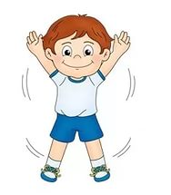
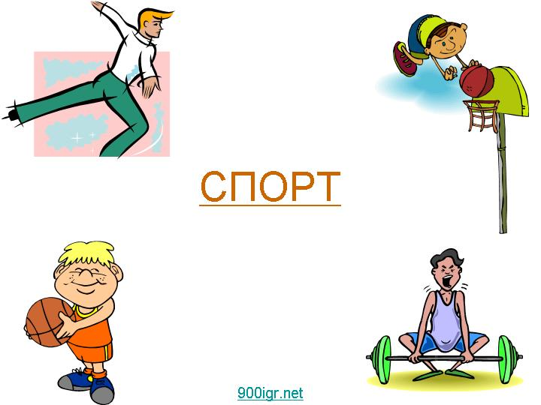
Инструментарий
для выявления уровня физического развития дошкольников

Slide 29
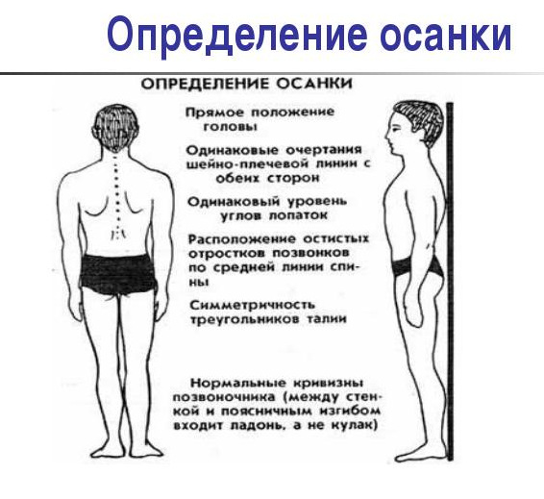
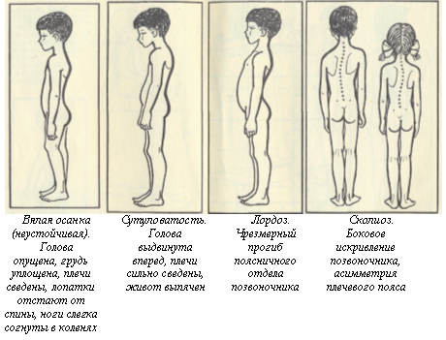
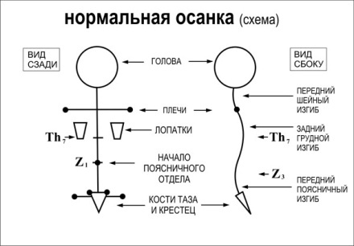
Метод тестирования нарушения осанки
а)Для контроля эффективности занятий были использованы тесты на статическую мышечную выносливость, предложенные И. Д. Ловейко
тест для мышц шеи:
И. П. - лежа на спине, руки вниз
1 - приподнять голову и шею, смотреть на носки и зафиксировать положение.
тест для мышц живота:
И. П. - лежа на спине, руки вниз
1 - поднять ноги до угла 45є и зафиксировать положение.
тест для мышц спины:
И. П. - лежа на животе, руки вверх
1 - прогнувшись и зафиксировать положение
б) Для определения подвижности позвоночника нами использована методика, разработанная научными сотрудниками научно-исследовательского института детской ортопедии им. Г. И. Турнера (г. Санкт-Петербург) О. С. Байловой и К. Ф. Зенкевич:
И. П. - стоя на скамейке, стопы параллельно.
1 - наклон вперед, не сгибая ног в коленях (измеряется с помощью линейки в сантиметрах - 0 от скамейки) .

Slide 30
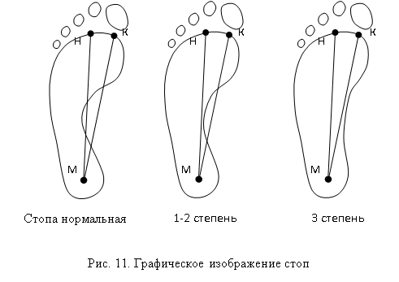
Метод тестирования для выявления плоскостопия
Для выявления плоскостопия у детей посещающих ДОУ тест проводится при помощи плантографа.
Плантограф – это деревянная рамка (высотой 2 см. и размером 30*30 см., на которую натянуто полотно или мешковина) и сверху него полиэтиленовая пленка. Полотно смачивается штемпельной краской или чернилами для авторучек, на окрашенную сторону кладется лист бумаги, на котором написано Ф. И. ребенка, группа, дата обследования. Ребенок становится обеими ногами на середину рамки (на бумагу, при этом на бумаге остаются отпечатки стопы – плантограмма.
Оценка плантограммы: заключение о состоянии свода стопы делятся на основании расположения двух линий, проведенных на отпечатке. Первая линия соединяет середину пятки со вторым межпальцевым промежутком. Вторая линия проводится от середины пятки до средины основания большого пальца (смотреть приложение).
Если контур отпечатка стопы в серединной части не перекрывает эти линии – стопа нормальная. Если первая линия проходит внутри отпечатка – уплощение свода стопы. Если оба контура расположены внутри контура отпечатка – стопа плоская. Дети с неправильно сформированной стопой, направляются на консультацию к ортопеду. Плантограммы хранятся в медицинской карте ребенка.

Slide 31
В диагностике физических качеств используют следующие тестовые задания:
 | Вид теста | Характеристика | Возраст
Тесты по определению скоростно-силовых качеств | Бросок набивного мяча (1кг) | Испытание проводится на ровной площадке длинной не менее 10 м. ребенок встает у контрольной линии разметки и бросает мяч из – за головы двумя руками вперед из исходного положения стоя, одна нога впереди, другая сзади или ноги врозь. При броске ступни должны сохранять контакт с землей. Допускается движение вслед за произведенным броском. Делаются 3 попытки. Засчитывается лучший результат. | Тест предназначен для детей от 3 до 7 лет
 | Прыжок в длину с места | Ребенку предлагают, отталкиваясь двумя ногами, с интенсивным взмахом рук, от размеченной линии отталкивания на максимальное для него расстояние и приземляться на обе ноги. При приземлении нельзя опираться позади руками. Измеряется расстояние между линией отталкивания и отпечатком ног (по пяткам) при приземлении (в см.). Делаются 3 попытки. Засчитывается лучшая из попыток. | Тест предназначен для детей от 3 до 7 лет.
 | Метание мягкого мяча на дальность | По команде, ребенок подходит к линии отталкивания, из И.п. стоя производит бросок мячом (200 гр.), одной рукой из – за головы , одна нога поставлена впереди другой на расстоянии шага. При броске нельзя изменять положение ступней. Засчитывается лучший результат из трех попыток. | Тест предназначен для детей от 3 до 7 лет.

Slide 32
Тесты по определению быстроты | Бег на дистанцию 10 метров схода | На асфальтированной дорожке намечаются линии старта и финиша. За линией финиша (в 6 — 7 м от нее) ставится ориентир (яркий предмет — кегля, кубик), для того чтобы ребенок, пересекая линию финиша, не делал резкой остановки. Предлагаются две попытки, отдых между ними 5 мин. Ребенок по команде «на старт» подходит к черте и занимает удобную позу. Воспитатель стоит сбоку от линии старта с секундомером. После взмаха флажком ребенок делает разбег. В момент пересечения линии старта воспитатель включает секундомер и выключает его тогда, когда ребенок добегает до линии финиша. Фиксируется лучший результат из двух попыток. | Тест предназначен для детей от 3 до 7 лет.
 | Бег на дистанцию 30 метров | Задание проводится на беговой дорожке (длина не менее 40 м,шири­на 3 м). На дорожке отмечаются линия старта и линия финиша. Тестиро­вание проводят двое взрослых; один находится с флажком на линии старта, второй (с секундомером) — на линии финиша. За линией фини­ша на расстоянии 5 —7 м ставится яркий ориентир. По команде воспита­теля «внимание» ребенок подходит к линии старта и принимает старто­вую позу. Затем следует команда «марш» — взмах флажком (он должен даваться сбоку от ребенка). В это время воспитатель, стоящий на линии финиша, включает секундомер. Во время короткого отдыха (3 — 5 мин) проводится спокойная ходьба с дыхательными упражнениями. Предлагаются две попытки, фиксируется лучший результат. Внимание! Во время бега не следует торопить ребенка, корректи­ровать его бег. | Тест предназначен для детей от 4 до 7 лет.
 | Челночный бег 3X 10 метров | Ребенок встает у контрольной линии, по сигналу «марш» (в этот момент воспитатель включает секундомер) трехкратно преодолевает 10-метровую дистанцию, на которой по прямой линии расположены кубики (5 шт.). Ребенок обегает каждый кубик, не задевая его. Фиксируется общее время бега. | Тест предназначен для детей от 4 до 7 лет.

Slide 33
Тесты по определению ловкости. | Бег зигзагом «ззмейкой» | Тест проводится на спортивной площадке или в зале длиной не менее 15 м. Намечается линия старта, которая является одновременно и линией финиша. От линии «старта» на расстоянии 5 м кладутся 2 больших мяча, от них на расстоянии 3 м еще 2 больших мяча параллельно первым и еще 2 мяча на таком же расстоянии. Таким образом, дистанция делится на 3 зоны. Расстояние между мячами 2 м. Необходимо указать направление движения стрелками. По команде «На старт!» ребенок становится позади линии старта. По команда «Марш!» ребенок бежит зигзагом в направлении, указанном стрелкой между мячами и финиширует. Воспитатель выключает секундомер только после того, как ребенок пройдет всю дистанцию. Время измеряется с точностью до 1/10с. Тест проводится одним ребенком 2 раза и фиксируется лучший результат. Если ребенок задел мяч или столкнул его с места, сбился с курса или упал, тест проводится заново. Ребенку необходим показ. | Тест предназначен для детей от 4 до 7 лет.
 | Прыжки через скакалку | Принимается исходное положение: ноги вместе, руки внизу, в руках скакалка. Затем ребенок прыгает вперед через скакалку. Воспитатель счи­тает количество прыжков. Делаются две попытки, засчитывается лучший результат. Внимание! Важно правильно подобрать скакалку для каждого ре­бенка. Если скакалка выбрана правильно, то когда ребенок встает обеи­ми ногами на середину скакалки и натягивает ее, концы скакалки дос­тают до подмышек. | Тест предназначен для детей от 5 до 7 лет.

Slide 34
Тесты по определению гибкости. | Наклон туловища вперед. | Тест проводится двумя воспитателями. Ребенок становится на гим­настическую скамейку (поверхность скамейки соответствует нулевой отметке). Задание: наклониться вниз, стараясь не сгибать колени (при необходимости их может придерживать один из воспитателей). Второй воспитатель по линейке, установленной перпендикулярно скамейке, регистрирует тот уровень, до которого дотянулся ребенок кончиками пальцев. Если ребенок не дотягивается до нулевой отметки (поверхности скамьи), то результат засчитывается со знаком минус. Во время выполнения данного теста можно использовать игровой момент «до­стань игрушку». | Тест предназначен для детей от 3 до 7 лет.
Тесты по определению выносливости. | Бег на дистанцию 90,120, 150 метров. | Тест проводится с небольшой подгруппой (5 — 7 человек), сформи­рованной с учетом уровня двигательной активности детей. Участвуют два воспитателя и медсестра, которая следит за самочувствием детей. Воспитателю заранее необходимо измерить дистанцию беговой до­рожки (в метрах) и разметить ее — отметить линию старта и половину дистанции. Дорожка может проходить вокруг дошкольного учреждения. Дети подходят к линии старта. Воспитатель группы дает команду «на старт» и включает секундомер. Воспитатель по физической культуре бе­жит впереди колонны в среднем темпе 1—2 круга, дети бегут за ним, затем дети бегут самостоятельно, стараясь не менять темпа. Бег продол­жается до появления первых признаков усталости. Тест считается пра­вильно выполненным, если ребенок пробежал всю дистанцию без оста­новок. | 5 лет - дистанция 90 м; 6 лет - дистанция 120 м; 7 лет - дистанция 150 м.

Slide 35
Тесты по определению силовой выносливости | Подъем туловища в сед(за 30 секунд) | Ребенок лежит на гимнастическом мате на спине, скрестив руки на груди. По команде «начали» ребенок поднимается, не сгибая колен (вос­питатель слегка придерживает колени ребенка, сидя на мате рядом с ним), садится и вновь ложится. Воспитатель считает количество подъе­мов. Тест считается правильно выполненным, если ребенок при подъеме не коснулся локтями мата, а спина и колени оставались прямыми. Из двух попыток засчитывается лучший результат. | Тест предназначен для детей от 4 до 7 лет.
 | Поднимание ног в положении лежа на спине. | Ребенок лежит на спине в положении «руки за голову». По команде он поднимает прямые и сомкнутые ноги до вертикального положения и затем снова опускает их до пола. Плечи фиксируются другим ребенком. Засчитывается число правильно выполненных поднимании за 30 с. | Тест предназначен для детей от 4 до 7 лет.

Slide 36
Ориентировочные показатели физической подготовленности детей 3-7 лет
(утверждено Постановлением Правительства РФ 29 декабря 2001 г. №916)
№ | Наименование показателя | Пол | 3 года | 4 года |  | 5 лет | 6 лет | 7 лет
1 | Бросок набивного мяча | Мал | 110-150 |  | 140-180 | 160-230 | 175-300 | 220-350
 |  | Дев | 100-140 |  | 130-175 | 150-225 | 170-280 | 190-330
2 | Прыжок в длину с места | Мал | 60-85 |  | 75-95 | 85-130 | 100-140 | 130-155
 |  | Дев | 55-80 |  | 70-90 | 85-125 | 90-140 | 125-150
3 | Наклон туловища вперед из положения стоя (см) | Мал | 1-3 |  | 2-5 | 3-6 | 4-7 | 5-8
 |  | Дев | 2-6 |  | 5-8 | 6-9 | 7-10 | 8-12
4 | Бег на дистанцию 10 метров схода | Мал | 7,8-7,5 |  | 5,5-5,0 | 3,8-3,7 | 2,5-2,1 | 2,3-2,0
 |  | Дев | 8,0-7,6 |  | 5,7-5,2 | 4,0-3,8 | 2,6-2,2 | 2,5-2,1
5 | Бег на дистанцию 30 метров | Мал |  |  | 8,5-10,0 | 8,2-7,0 | 7,0-6,3 | 6,2-5,7
 |  | Дев |  |  | 8,8-10,5 | 8,5-7,4 | 7,5-6,6 | 6,5-5,9
6 | Челночный бег 3x10 метров | Мал |  |  | 9,5-11,0 | 9,2-8,0 | 8,0-7,4 | 7,2-6,8
 |  | Дев |  |  | 9,8-11,5 | 9,5-8,4 | 8,5-7,7 | 7,5-7,0
7 | Бег зигзагом | Мал |  |  | 9,5-11,0 | 9,2-8,0 | 8,0-7,4 | 7,2-6,8
 |  | Дев |  |  | 9,8-11,5 | 9,5-8,4 | 8,5-7,7 | 7,5-7,0
8 | Подъем туловища в сед за 30 сек. (количество) | Мал |  |  | 6-8 | 9-11 | 10-12 | 12-14
 |  | Дев |  |  | 4-6 | 7-9 | 8-10 | 9-12
9 | Прыжки через скакалку | Мал |  |  |  | 1-3 | 3-15 | 7-21
 |  | Дев |  |  |  | 2-5 | 3-20 | 15-45
10 | Бег на дистанцию 90,120,150 метров | Мал |  |  |  | 31,6-34,6 | 31,9-35,0 | 31,5-35,2
 |  | Дев |  |  |  | 32,0-35,0 | 32,0-36,0 | 32,5-37,0
11 | Поднимание ног в положении лежа на спине | Мал |  |  |  | 9-10 | 10-11 | 11-13
 |  | Дев |  |  |  | 6-8 | 7-9 | 10-12

Slide 37

Данные диагностики- это особенности динамики формирования показателей развития личности ребенка-дошкольника

Slide 38


Slide 39
Рекомендации воспитателям по организации индивидуальной работы по развитию движений
Вести табель заболеваний детей (диагност ,количество пропущенных дней, адаптационный период)
Воспитатель ФИЗО проводит дыхательную гимнастику с выздоровевшими детьми. (определить время в режиме работы).
1 раз в неделю в вечернее время посещать музыкально- спортивный зал. (час игры).
На прогулке планировать индивидуальную работу по развитию движений, спортивных игр, (2-3 воспитанника). В летне-оздоровительный период игры с мячом, в зимнее время лыжи.
Пополнить спортивные уголки картотекой оздоровительных упражнений по профилактике плоскостопия и нарушений осанки. ( ответственный воспитатель ФИЗО).
Ознакомиться с инструкцией: «Взаимодействие педагогов в процессе физкультурно-оздоровительной работы».

Slide 40
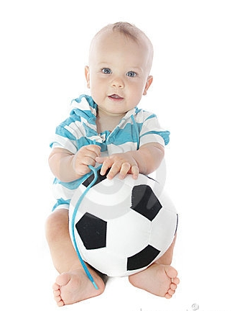
Спасибо за внимание!

